Slide 1
Programação – PL:2010-10-18
Engenharia Topográfica, 2010/2011, A1, S1

Slide 2
Conversões
Elabore um algoritmo que permita converter entre diversas unidade de medidas de ângulos.

Slide 3
Definição do problema
Elabore um algoritmo que permita converter amplitudes de ângulos numa dada unidade para as outras duas possíveis.
Unidades para medir a amplitude dos ângulos:
Sistema sexagesimal: grau (DEG). [-360, +360]
Sistema centesimal: grado (GRA). [-400, +400]
Sistema circular: radiano (RAD) ). [-2π, +2π]

Slide 4


Obtenção de um modelo

Slide 5
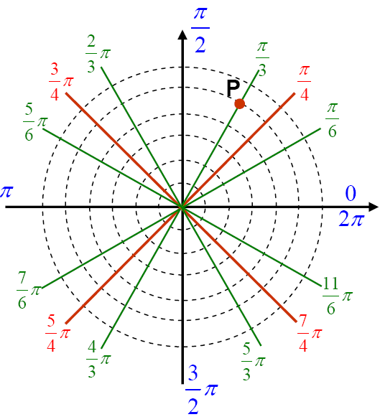
radianos

Slide 6
Desenho ou esboço do algoritmo
Ler unidade
Ler valor
Se unidade = 1 Então
u1 = "unidade 2"
u2 = "unidade 3"
vu1 = f12(unidade)
vu2 = f13(unidade)
FimSe
Se unidade = 2 Então
u1 = "unidade 1"
u2 = "unidade 3"
vu1 = f21(unidade)
vu2 = f23(unidade)
FimSe
Se unidade = 3 Então
u1 = "unidade 1"
u2 = "unidade 2"
vu1 = f31(unidade)
vu2 = f32(unidade)
FimSe
Escrever vu1, " ", u1
Escrever vu2, " ", u2

Slide 7
Algoritmo-documentação
Algoritmo: conversor_graus
Objectivo: Permite converter amplitudes de ângulos numa dada unidade para as outras duas possíveis. Unidades para medir a amplitude dos ângulos:
Sistema sexagesimal: grau (DEG). [-360, +360]
Sistema centesimal: grado (GRA). [-400, +400]
Sistema circular: radiano (RAD) ). [-2π, +2π]
Variáveis:
Entrada:
unidade (inteiro) – Comprimento (m).
valor (real) – Valor da amplitude do ângulo (m).
Constantes:
PI (real) – Valor de PI.
Saída:
u1 (Texto) – Símbolo da unidade de saída 1.
u1 (Texto) – Símbolo da unidade de saída 2.
vu1 (Real) – Valor da amplitude do ângulo na unidade de saída 1.
vu2 (Real) – Valor da amplitude do ângulo na unidade de saída 2.
Data: 19-10-2010
Versão: 2.1
Autor: Paulo Nunes.

Slide 8
algoritmo
Início:
Escrever "Unidade 1-Graus(º), 2-Grados(g), 3-Radianos (rad) ?"
Fazer
Ler unidade
Enquanto (unidade < 1) ou (unidade >3)
Se unidade = 1 Então
li = -360
ls = 360
FimSe
Se unidade = 2 Então
li = -400
ls = 400
FimSe
Se unidade = 3 Então
li = -2π
ls = 2π
FimSe
Fazer
Ler valor
Enquanto (valor < li) ou (valor > ls)

Slide 9
algoritmo
Se unidade = 1 Então
u1 = "g"
u2 = "rad"
vu1 = 90 / 100 × valor
vu2 = 180 / π × valor
FimSe
Se unidade = 2 Então
u1 = "º"
u2 = "rad"
vu1 = 100 / 90 × valor
vu2 = 200 / π × valor
FimSe
Se unidade = 3 Então
u1 = "º"
u2 = "g"
vu1 = π / 180 × valor
vu2 = π / 200 × valor
FimSe
Escrever vu1, " ", u1
Escrever vu2, " ", u2
Fim.

